Slide 1


H. AYUNTAMIENTO DE EMPALME, SONORA

Slide 2
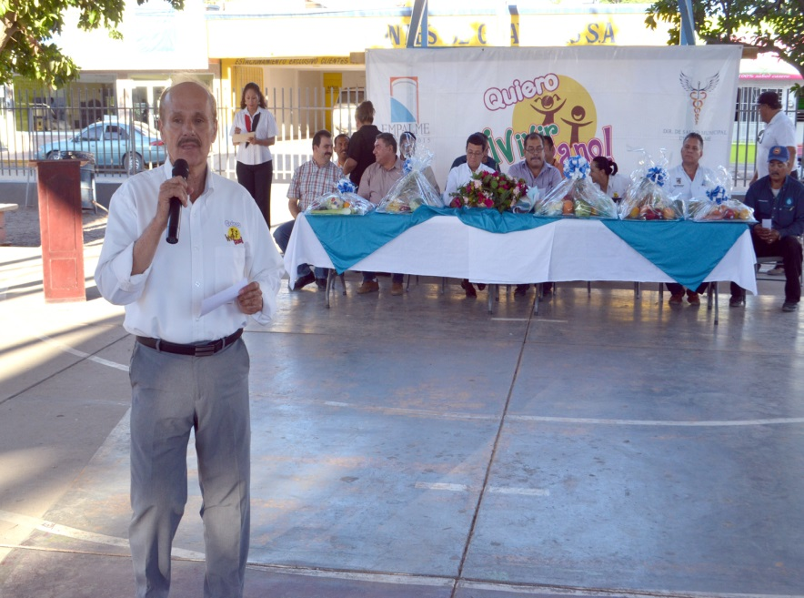

EJE RECTOR: POR UN EMPALME SANO
Proveer a los empalmenses de las opciones necesarias para la consolidación de un entorno limpio, sano y armónico , tanto en lo personal como en lo comunitario.
DR. MARCELINO NORIEGA GASTELUM
TITULAR DE ESTA DEPENDENCIA
CREACIÓN DE LA

Slide 3
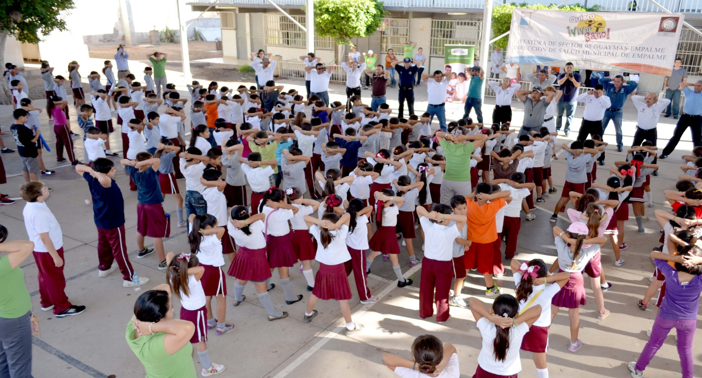
PROGRAMA: “QUIERO VIVIR SANO”
OBJETIVO: Detectar en la población de educación básica, casos de sobre peso, obesidad, desnutrición y diabetes, con el propósito de darles el debido seguimiento, así como en la consecución de jornadas de educación preventiva.

Slide 4
PROGRAMA: “QUIERO VIVIR SANO”
RESULTADOS:
POBLACIÓN ATENDIDA:
CASOS DETECTADOS:
90% DE LAS INSTITUCIONES DE EDUCACIÓN PRIMARIA ASENTADAS EN EL MUNICIPIO.
4,000 ALUMNOS Y ALUMNAS HAN PARTICIPADO EN LAS ACTIVIDADES DEL PROGRAMA.
242 DOCENTES SE HAN SUMADO A LAS JORNADAS DE TRABAJO.
2,708 PADRES Y MADRES DE FAMILIA SON PARTE ACTIVA DE LAS ACCIONES REALIZADAS.
52 NIÑOS(AS) CON SOBRE PESO
21 NIÑOS(AS) CON OBESIDAD
12 NIÑOS(AS) CON DESNUTRICIÓN TIPO I
1 NIÑO CON DIABETES JUVENIL

Slide 5
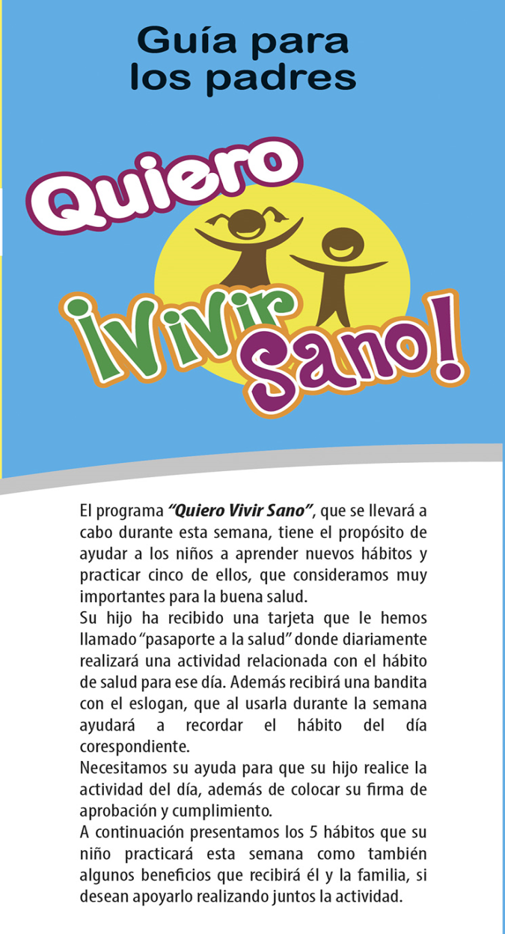
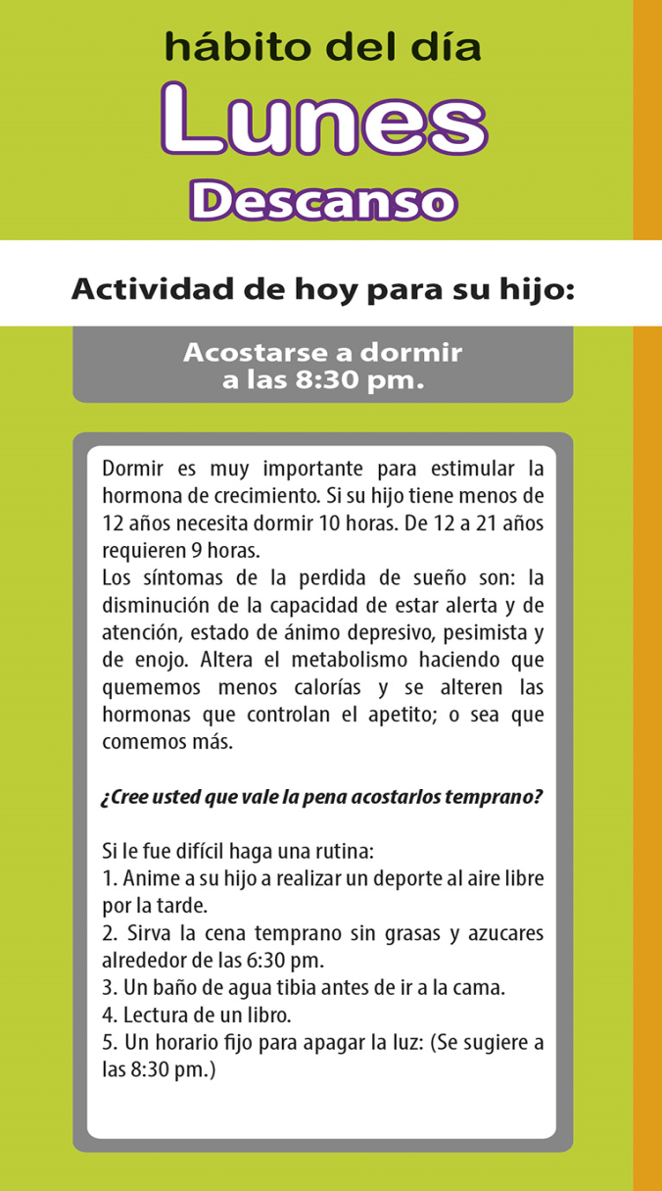
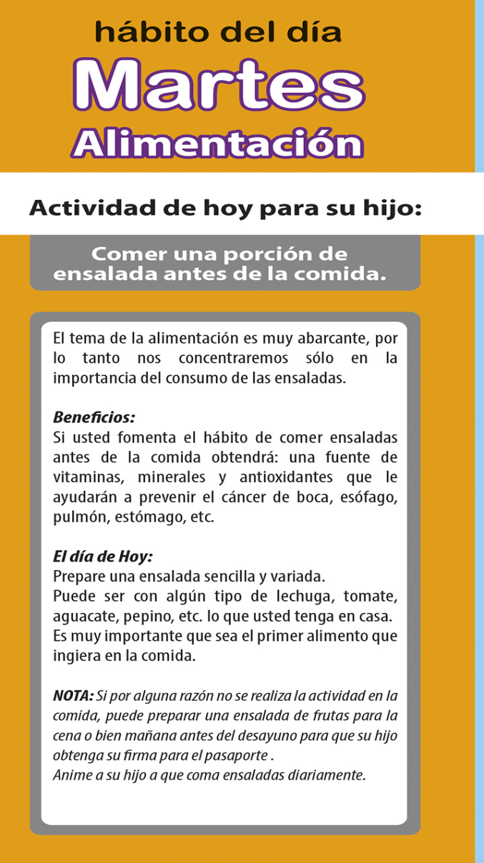
PROGRAMA: “QUIERO VIVIR SANO”
MATERIAL DE APOYO 1:

Slide 6
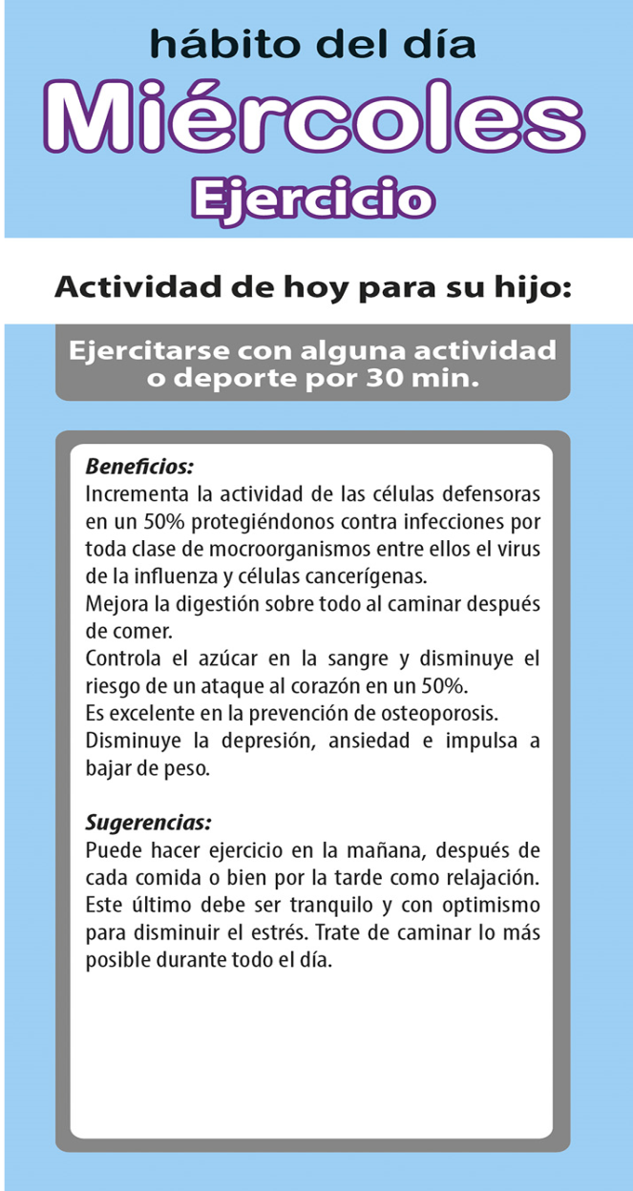
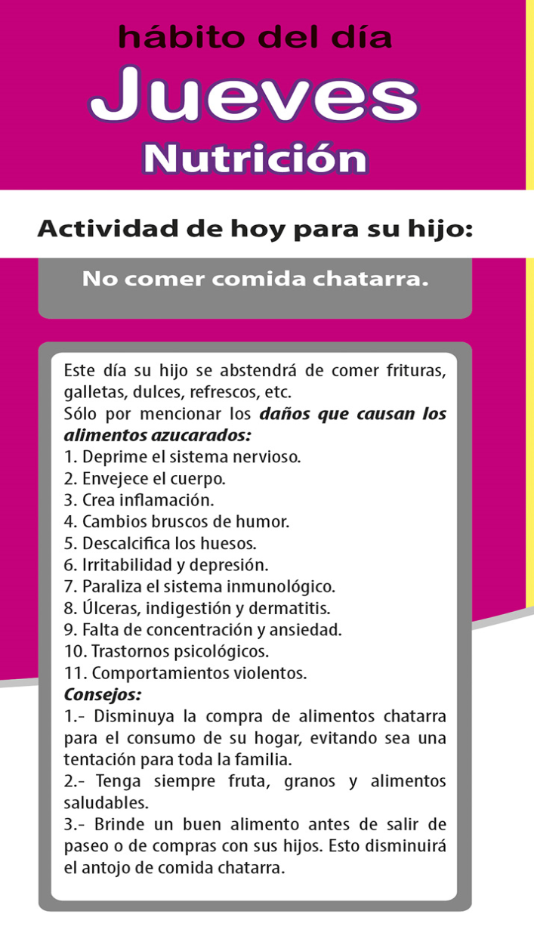
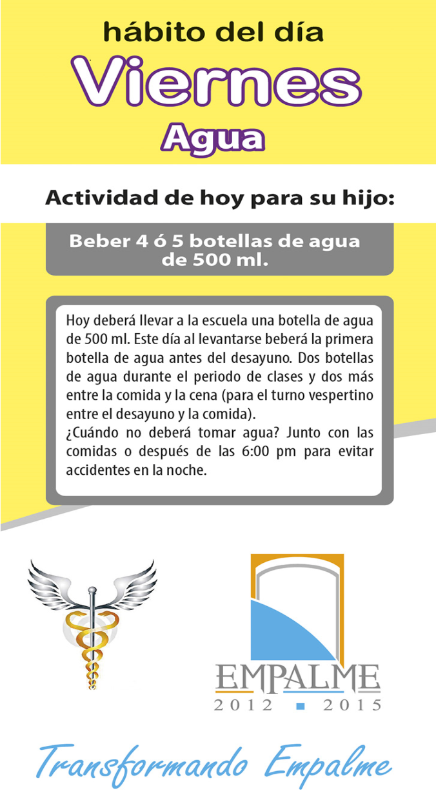
PROGRAMA: “QUIERO VIVIR SANO”
MATERIAL DE APOYO 1 continuación:

Slide 7
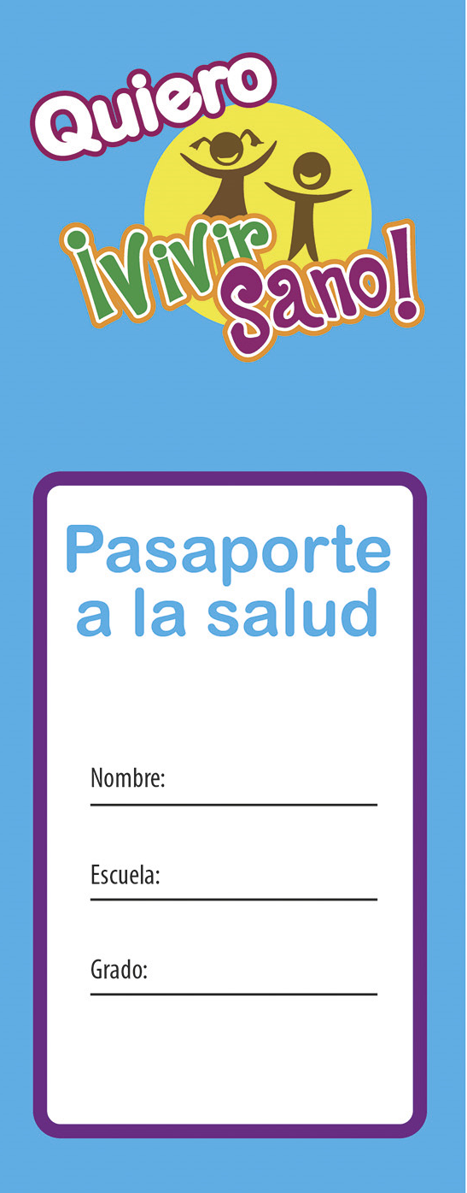

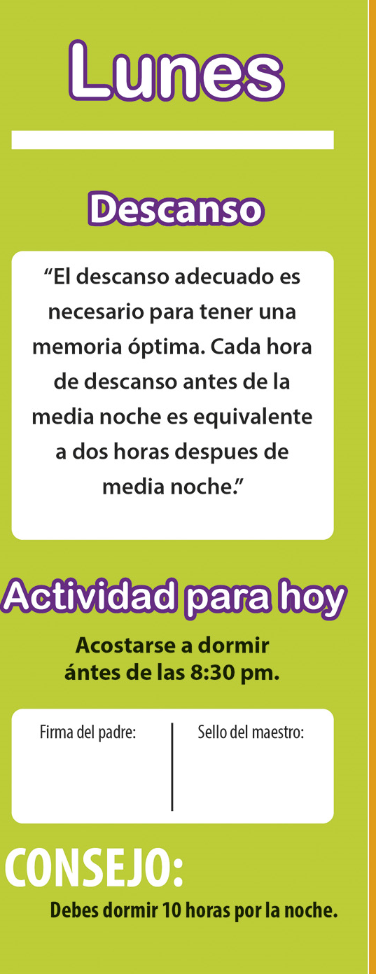
PROGRAMA: “QUIERO VIVIR SANO”
MATERIAL DE APOYO 2:

Slide 8
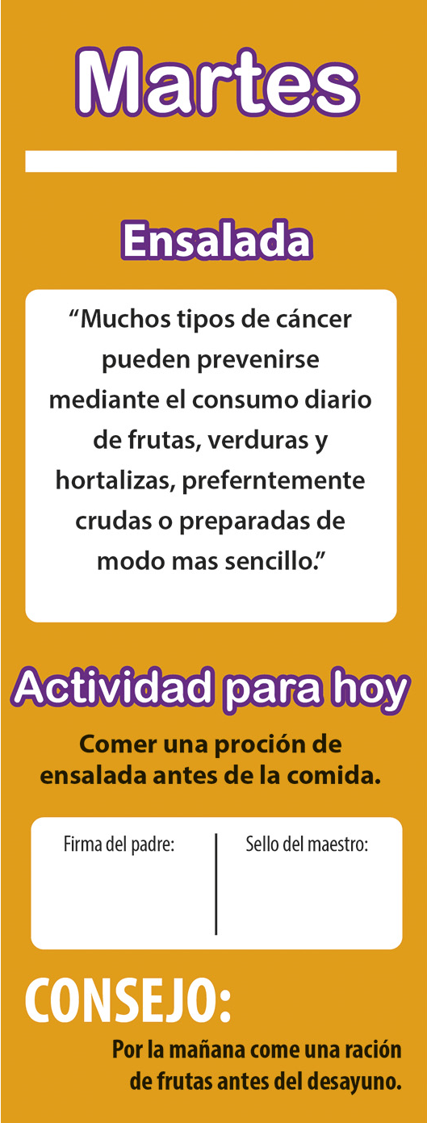
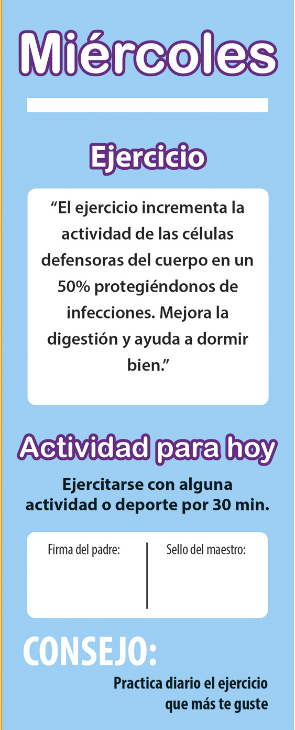
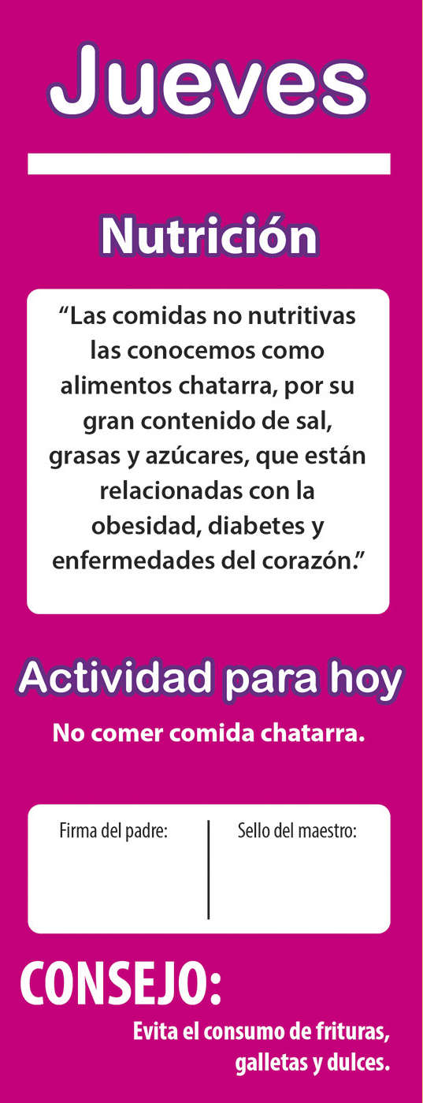
PROGRAMA: “QUIERO VIVIR SANO”
MATERIAL DE APOYO 2 continuación:

Slide 9
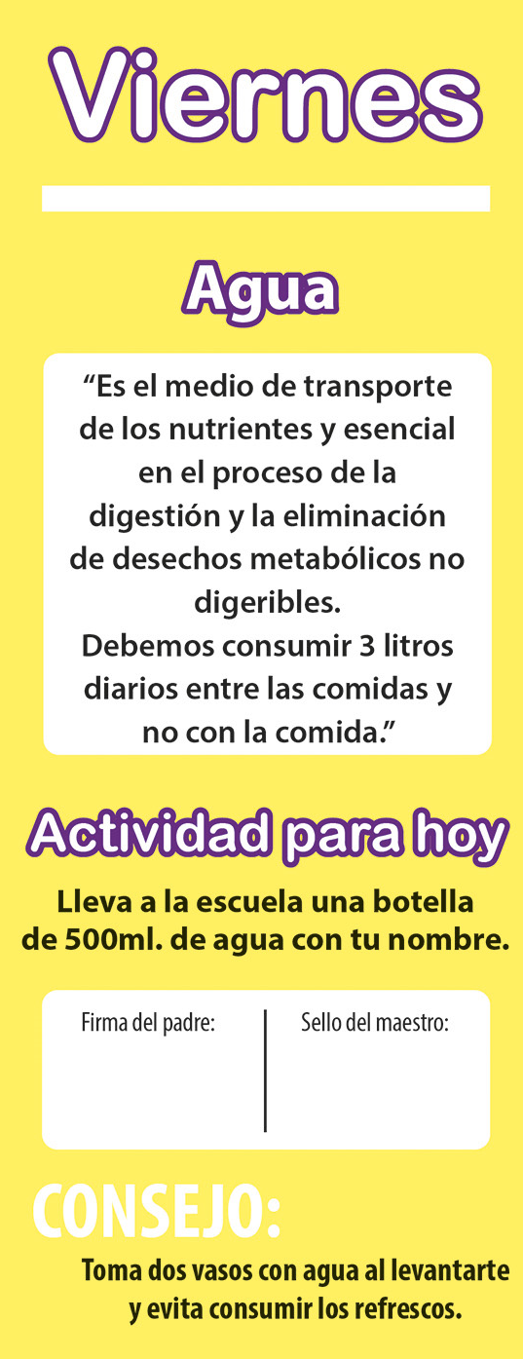

PROGRAMA: “QUIERO VIVIR SANO”
MATERIAL DE APOYO 2 continuación:

Slide 10
PROGRAMA: “QUIERO VIVIR SANO”
MATERIAL DE APOYO 3:
PULSERA DE LA SALUD

Slide 11
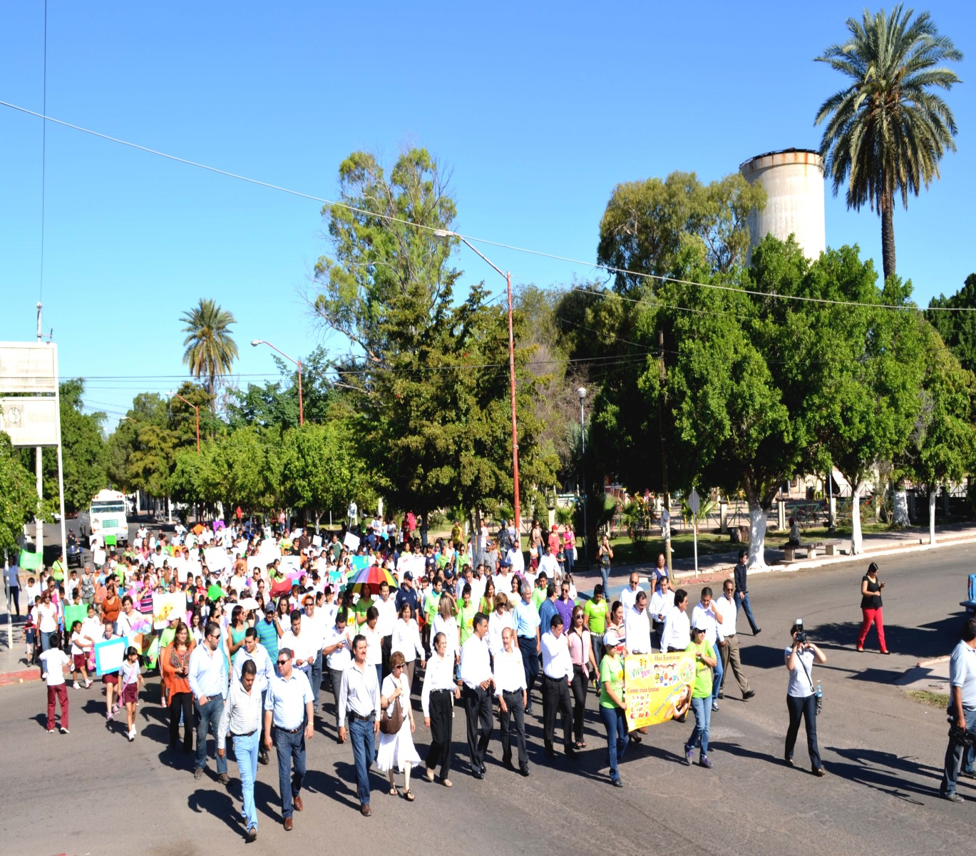
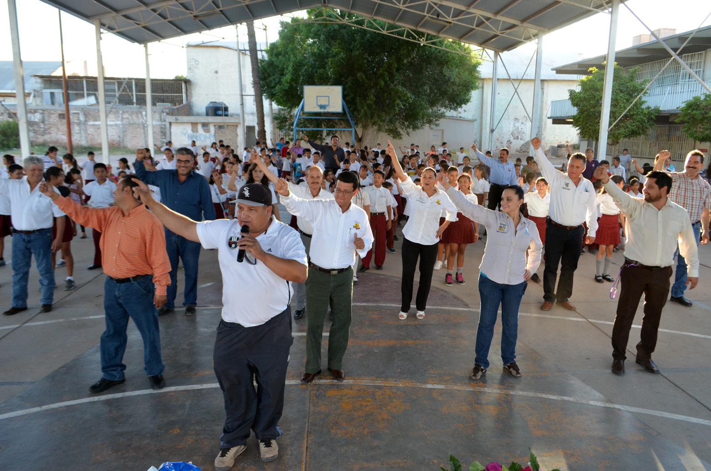
Promovemos con el ejemplo:

Slide 12
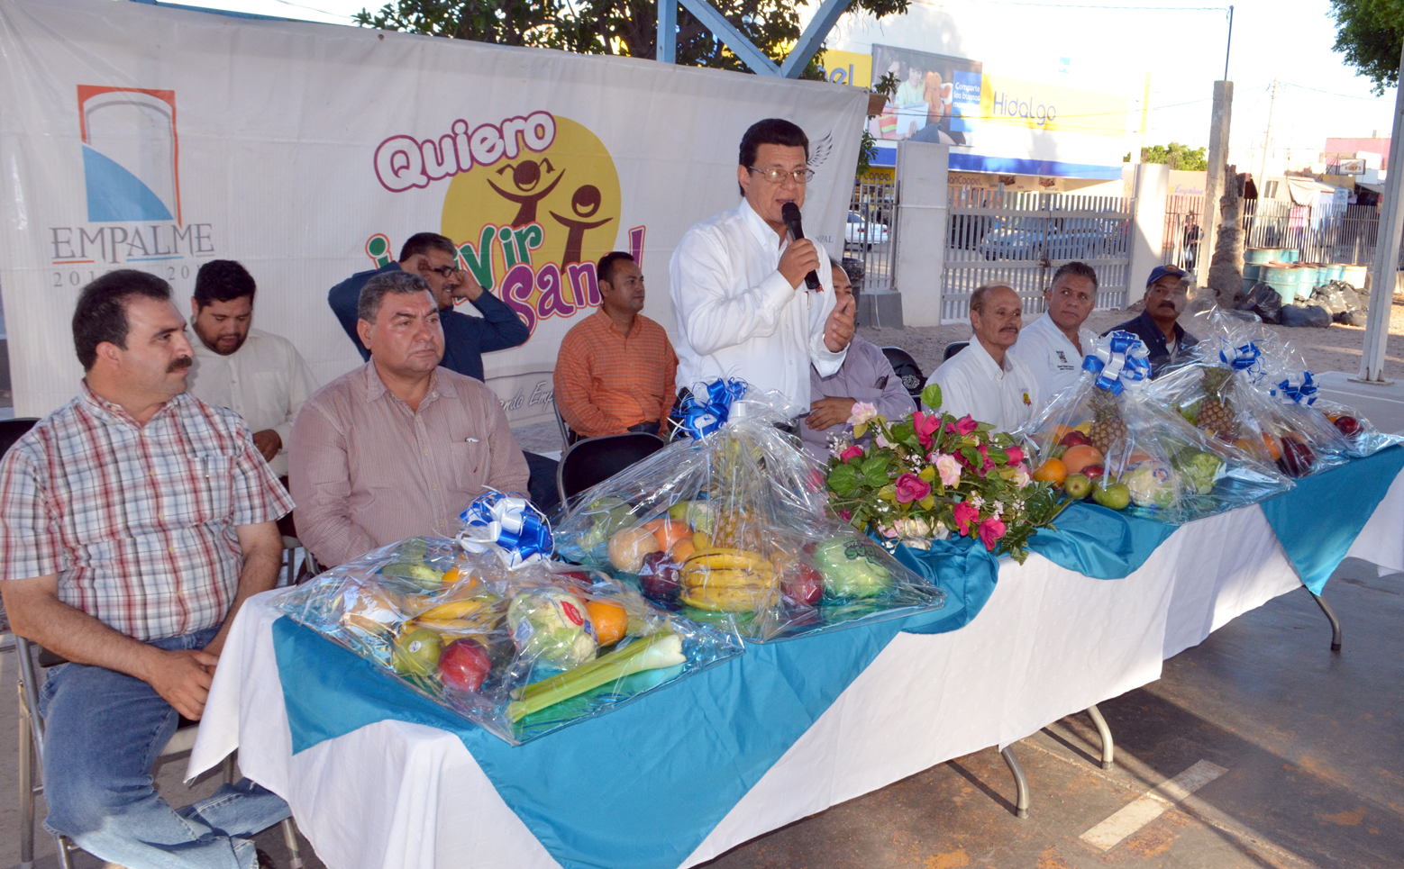

Con acciones de Salud seguimos:

